Slide 1
Algorítmica
Práctica #3
Algoritmos Voraces o Greedy
José María Gómez García
Fernando Lojano Mayaguari
Valentino Lugli
Carlos Mulero Haro

Slide 2
TSP Cercanía
Componentes Greedy:
Lista de candidatos: Nodos del grafo original
Lista de candidatos utilizados: Aquellos nodos que ya han sido seleccionados para formar parte de la solución.
Función solución: El número de nodos en la solución es el número de nodos del grafo.
Función selección: Se selecciona el nodo v₀ tal que la distancia con el último nodo ya visitado v_{i} sea el mınimo.
Función de factibilidad: No se pueden formar ciclos, esto siempre se cumple ya que siempre se escoge un nodo nuevo.
Funcíon objetivo: Encontrar un ciclo hamiltoniano minimal del grafo.

Slide 3
TSP Cercanía
Pseudocódigo:
funcion cercaniaTSP(G=(C,A), T=(V,A))
inicio
nIni := Nodo cualquiera de C
nFin := nIni
nVec
C.eliminar(nIni) // C es ahora la lista de candidatos
T.insertar(nIni) // Solucion a crear
mientras !C.esVacio() hacer
nVec := seleccionar nodo en C donde distancia=(nVec,nIni) sea menor
T.insertar(nVec) // Insertar en solucion nodo mas cercano a nIni
C.eliminar(nVec) // Quitarlo de los candidatos
nIni := nVec
fmientras
T.insertar(nIni) // Cerrar el camino, insertando el nodo inicial y calculando distancia entre el ultimo nodo candidato y el inicial.
ffunc

Slide 4
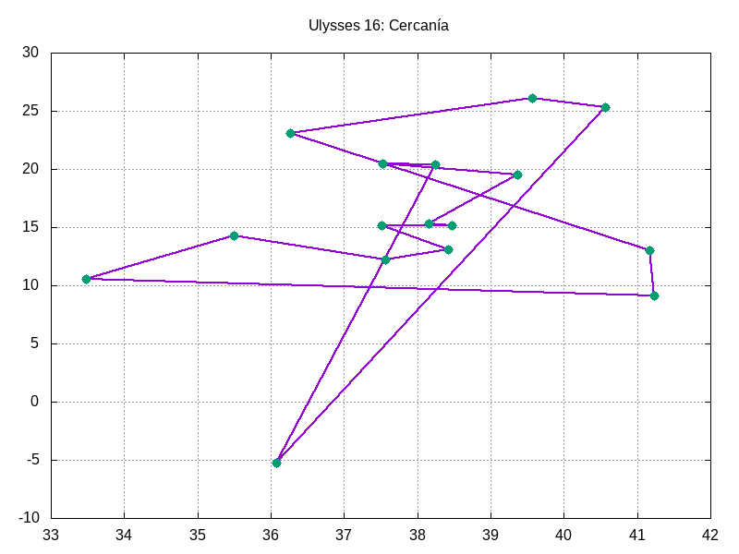
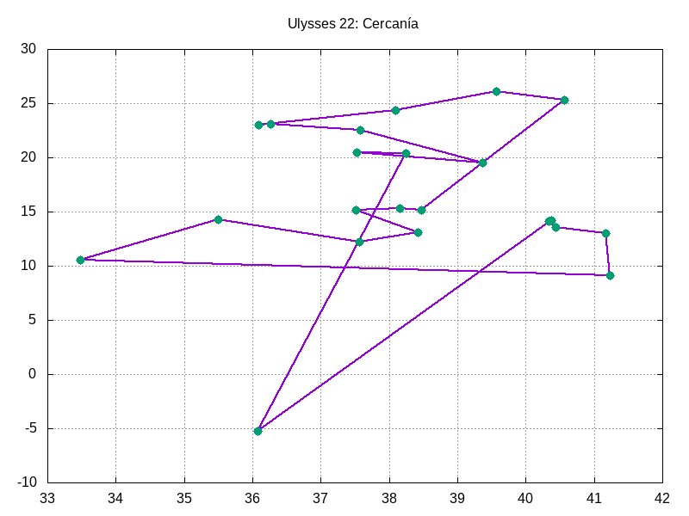
TSP Cercanía
Recorridos:
41,1% más largo
25,68% más largo

Slide 5
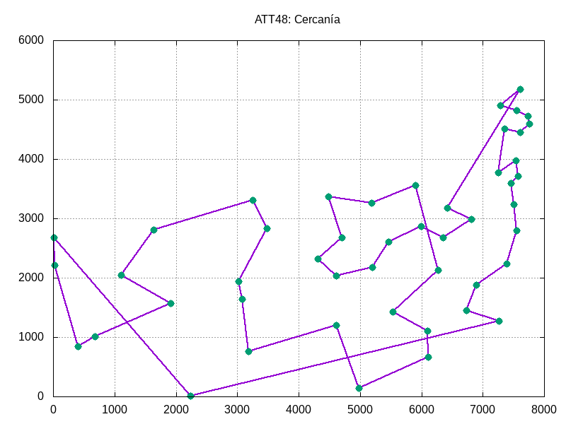
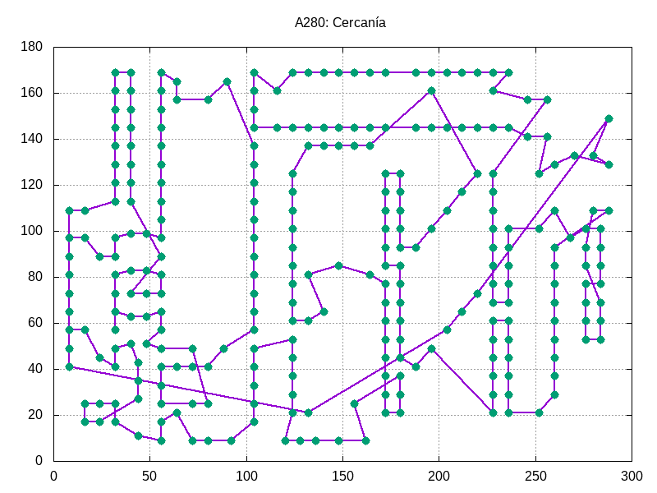
TSP Cercanía
Recorridos:
21,06% más largo
22,41% más largo

Slide 6
TSP Inserción
Componentes Greedy:
Lista de candidatos: Nodos del grafo original
Lista de candidatos utilizados: Aquellos nodos que ya han sido seleccionados para formar parte de la solución.
Función solución: El número de nodos en la solución es el número de nodos del grafo.
Función selección: Devuelve el nodo a insertar en la siguiente iteración y el nodo delante del cual debe insertarse
Función de factibilidad: No se pueden formar ciclos, ya que el nodo seleccionado para ser insertado en la solución se elimina de los candidatos.
Funcíon objetivo: Encontrar un ciclo hamiltoniano minimal del grafo.

Slide 7
TSP Inserción
Pseudocódigo:
funcion insercionTSP(G, dist)
inicio
dist := G.nodoNorte().distancia(G.nodoEste())+G.nodoEste().distancia(G.nodoOeste())
g_res //Grafo donde se recoge la solucion
g_res = G.recorridoParcial() //recorrido parcial con los tres nodos inic
G.eliminar(G.nodoEste())
G.eliminar(G.nodoOeste())
G.eliminar(G.nodoNorte())
aux //par de nodos vacío al principio
mientras !G.vacio() hacer
aux := seleccionar nodo en C donde distancia sea menor
g_res.insertar(aux.first, aux.second)
C.eliminar(aux.second) // Quitarlo de los candidatos
dist+=aux.first.distancia(aux.second)
fmientras
T.insertar(g_res.primero)
devolver g_res
ffunc

Slide 8
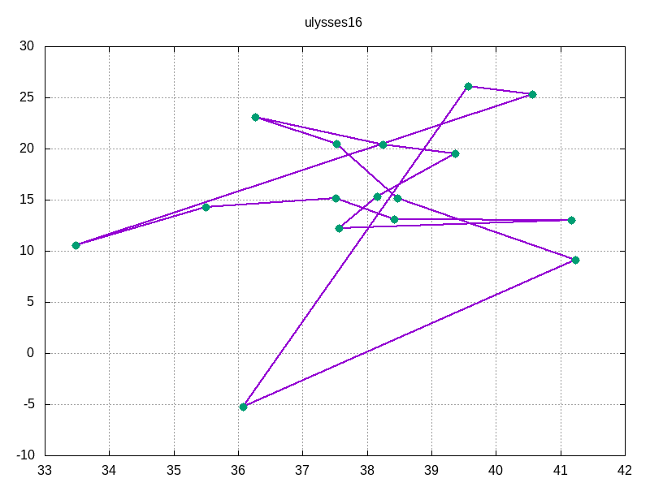
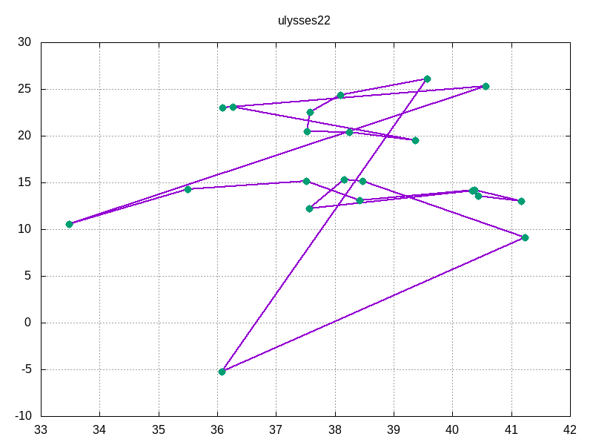
TSP Inserción
Recorridos:
43,83% más largo
44,59% más largo

Slide 9
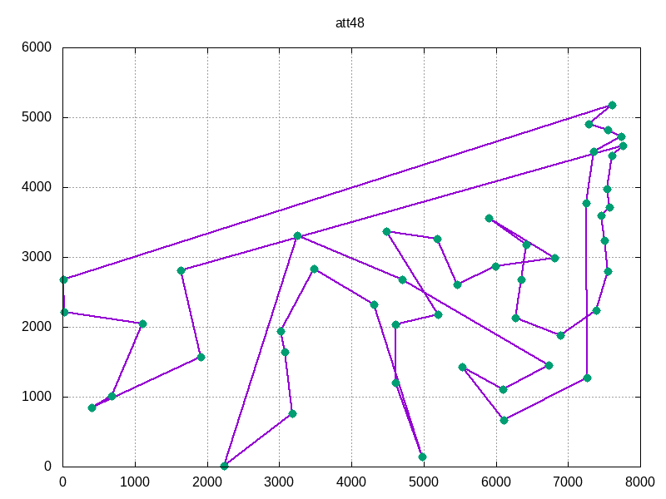
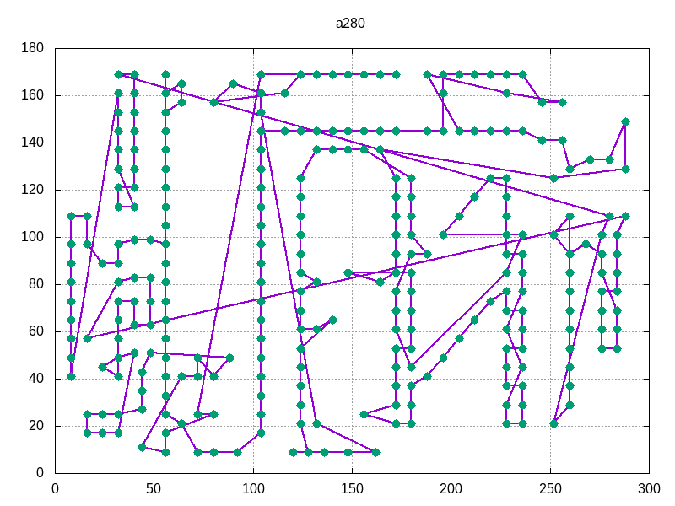
TSP Inserción
Recorridos:
67,00% más largo
62,04% más largo

Slide 10
TSP Aristas
Componentes Greedy:
Lista de candidatos: Todas las parejas de nodos del grafo original posibles (distancia entre los nodos, la cual llamaremos "arista").
Lista de candidatos utilizados: Todos los nodos que forman parte de las parejas seleccionadas como solución.
Función solución: El número de nodos de nuestra solución es el mismo que el número de nodos original; siendo el último igual que el primero para cerrar el camino.
Función selección: Se selecciona la pareja de nodos v₀ tal que la distancia entre ellos sea la mínima y cualquiera de sus nodos se pueda unir a la solución.
Función de factibilidad: No se forman ciclos ya que las parejas disponibles que podrían crearlos son eliminadas al insertar un nuevo nodo a la solución.
Funcíon objetivo: Encontrar un ciclo hamiltoniano minimal del grafo.

Slide 11
TSP Aristas
Pseudocódigo:
funcion aristasTSP(x[], y[])
inicio
dimension := x.size() // Numero de nodos candidatos
// Calculamos las distancias entre todas las aristas
para i:=0 hasta dimension-1 hacer
para j:=i hasta dimension-1 hacer
si i != j entonces
distancias.push(calculardistancia(x[i],x[j],y[i],x[j])
aristas_aux.push(i)
aristas_aux.push(j)
fsi
fpara
fpara

Slide 12
TSP Aristas
Pseudocódigo:
// Ordenamos las distancias de menor a mayor distancia
mientras aristas_sol.size() sea menor que (dimension-1)*dimension hacer
indicemenordistancia := posicion del menor elemento de distancias[]
aristas_ord.push(aristas_aux[indicemenordistancia*2])
aristas_ord.push(aristas_aux[indicemenordistancia*2+1])
distancias.eliminar(indicemenordistancia)
aristas_aux.eliminar(indicemenordistancia*2,indicemenordistancia*2+1)
fmientras
// Incluimos la primera arista a nuestra solucion (la pareja de nodos cuya distancia es la menor se encuentra la primera ya que ordenamos previamente las distancias)
solucion.push(aristas_ord[0])
solucion.push(aristas_ord[1])
aristas_ord.eliminar(0,1)

Slide 13
TSP Aristas
Pseudocódigo:
mientras solucion.size() sea menor que dimension hacer
para i:=0 hasta dimension-1 y mientras que !encontrado con paso 2 hacer
si cualquier componente de la pareja de nodos puede insertarse en solucion entonces
encontrado := true
nodo_union := nodo de la pareja de nodos que ya forma parte de la solucion
solucion.insert(el nuevo nodo que forma parte de la solucion)
fsi
fpara
para i:=0 hasta aristas_ord.size() con paso 2 hacer
si aristas_ord[i] es igual a nodo_union o aristas_ord[i+1] es igual a nodo_union entonces
aristas_ord.eliminar(i,i+1)
fsi
fpara
fmientras
// Cerramos el camino uniendo el final con el principio
solucion.push(solucion[0])
ffuncion

Slide 14
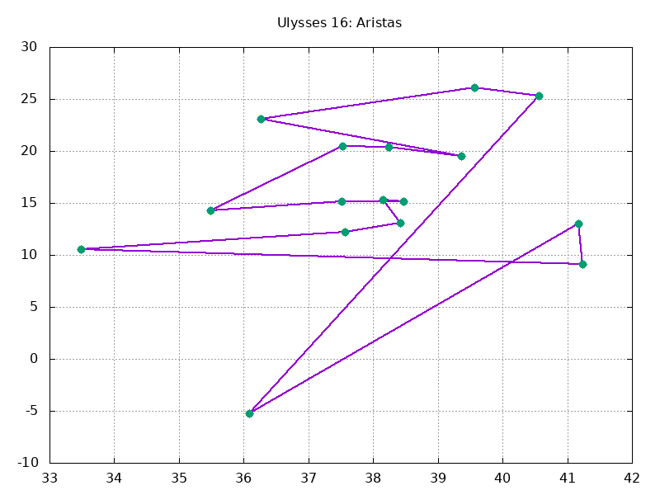
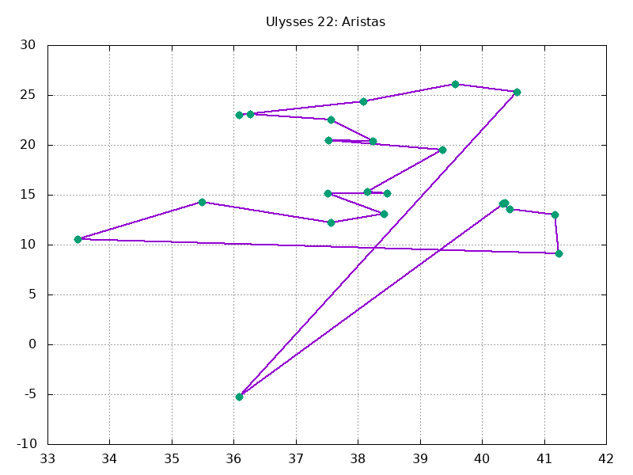
TSP Aristas
Recorridos:
23,28% más largo
22,97% más largo

Slide 15
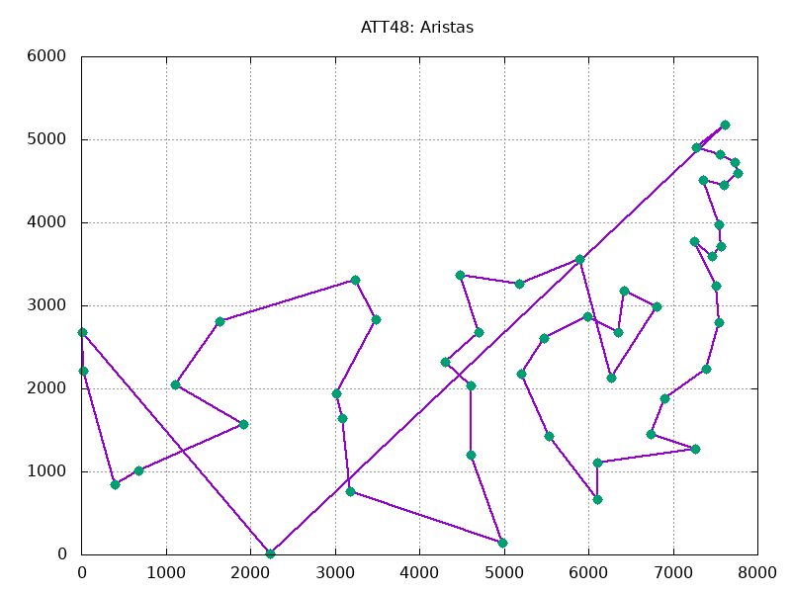
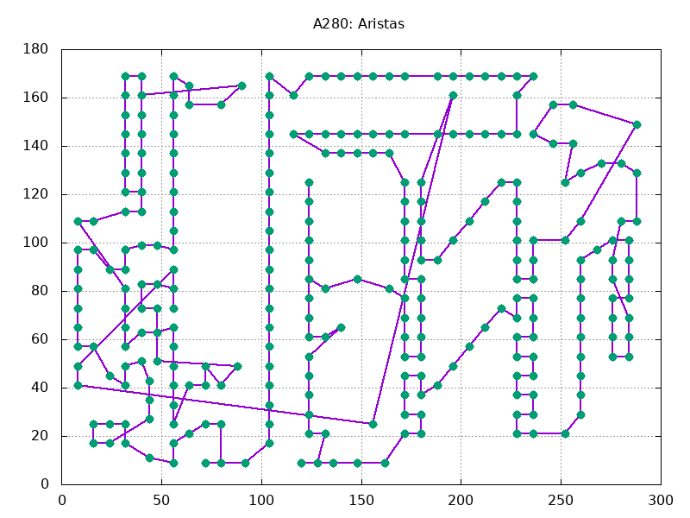
TSP Aristas
Recorridos:
25,75% más largo
24,04% más largo

Slide 16
TSP Comparación
TSP | Óptimo | Cercanía |  | Inserción |  | Aristas
 |  | Camino | Diferencia | Camino | Diferencia | Camino | Diferencia
A280 | 2579 | 3157 | 22,41% | 4179 | 62,04% | 3199 | 24,04%
ATT48 | 33522 | 40583 | 21,06% | 55982 | 67,00% | 42155 | 25,75%
Ulysses 16 | 73 | 103 | 41,1% | 105 | 43,83% | 90 | 23,28%
Ulysses 22 | 74 | 93 | 25,68% | 107 | 25,68% | 91 | 22,97%

Slide 17
Asignación de Tareas
Componentes Greedy:
Lista de candidatos: Conjunto de tareas propuestas para su ejecución.
Lista de candidatos utilizados: Conjunto de tareas que ya han sido elegidas para ser ejecutadas.
Función solución: Obtener el conjunto de tareas que otorguen el mayor beneficio.
Función selección: Escoge la tarea que más beneficio otorgue.
Función de factibilidad: La tarea seleccionada debe estar dentro de su plazo límite de ejecución.
Función objetivo: Obtener el conjunto de tareas que otorguen mayor beneficio al ser ejecutadas.

Slide 18
Asignación de Tareas
Pseudocódigo:
funcion AsignacionTareas(priority_queue Q)
inicio
TIEMPO_CONSUMIDO := 0
BENEFICIO_TOTAL := 0
lFinal := Cola vacia de tareas
nTarea := Objeto tarea local
mientras !Q.Vacio() hacer
nTarea := Q.top()
Q.pop()
si TIEMPO_CONSUMIDO es menor o igual que tiempo de nTarea entonces
BENEFICIO_TOTAL := BENEFICIO_TOTAL + nTarea.Beneficio()
TIEMPO_CONSUMIDO := TIEMPO_CONSUMIDO + 1
lFinal.insertar(nTarea)
si no
Se descarta la tarea
fmientras
ffuncion

Slide 19
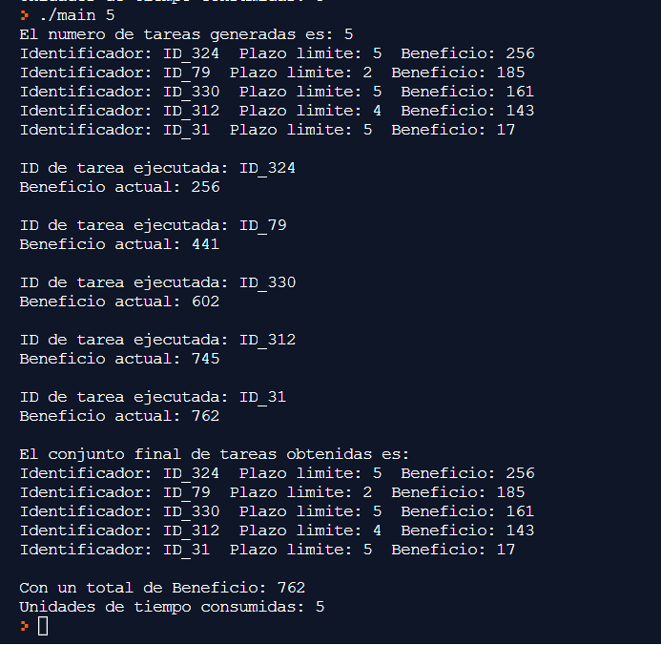
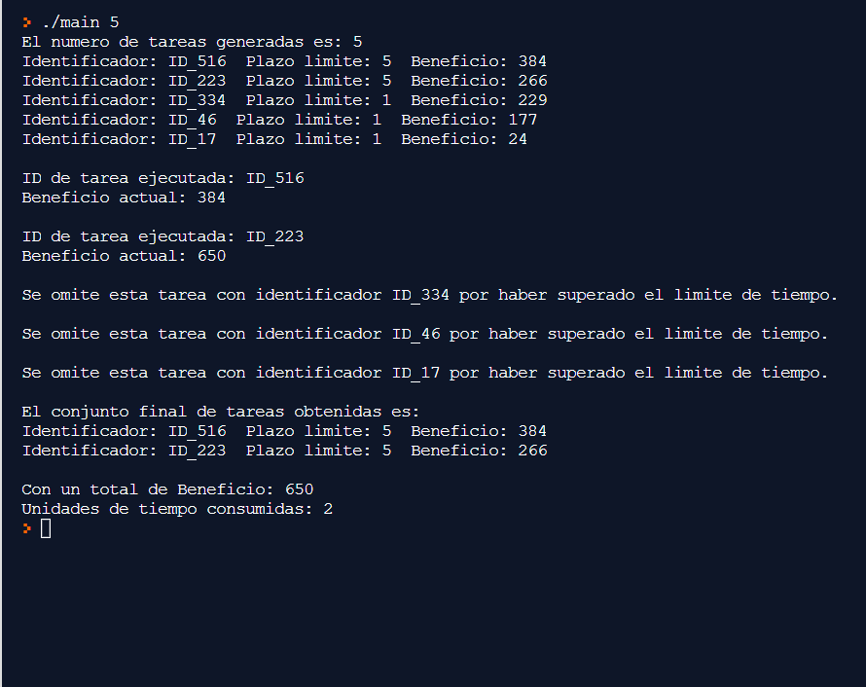
Asignación de Tareas
Caso Base
Caso Ideal

